Slide 1
Programación Básica
Herencia
Polimorfismo
Interfaces – Clases Abstractas

Slide 2
Programación Orientada a Objetos
Herencia
La herencia es un pilar importante de POO (Programación Orientada a Objetos). Es el mecanismo en Java por el cual una clase permite heredar las características (atributos y métodos) a otras clases.
En el lenguaje de Java, una clase que se hereda se denomina superclase. La clase que hereda se llama subclase. Se hereda atributos y métodos definidos por la superclase y la subclase puede agregar sus propios elementos únicos, atributos y métodos. También se habla del concepto de ascendencia y descendencia.

Slide 3
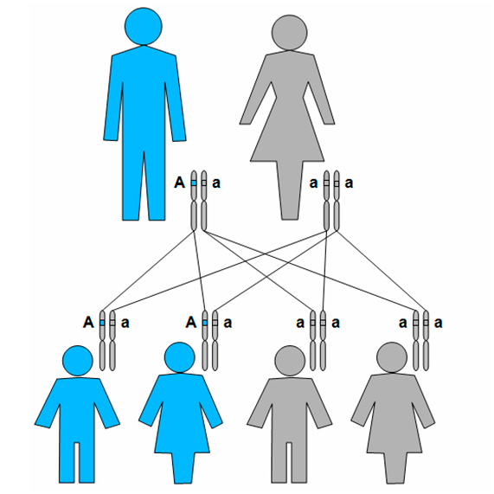
Programación Orientada a Objetos
Herencia - Humanos
Se heredan características físicas, formas de ser o actuar

Slide 4
Programación Orientada a Objetos
Herencia
Terminología importante:
Superclase: la clase cuyas atributos y métodos se heredan se conoce como superclase (o una clase base o una clase principal).
Subclase: la clase que hereda la otra clase se conoce como subclase (o una clase derivada, clase extendida o clase hija). La subclase puede agregar sus propios atributos y métodos además de los atributos y métodos de la superclase.
Reutilización: la herencia respalda el concepto de “reutilización”, es decir, cuando queremos crear una clase nueva y ya hay una clase que incluye parte del código que queremos, podemos derivar nuestra nueva clase de la clase existente. Al hacer esto, estamos reutilizando los atributos y métodos de la clase existente.

Slide 5
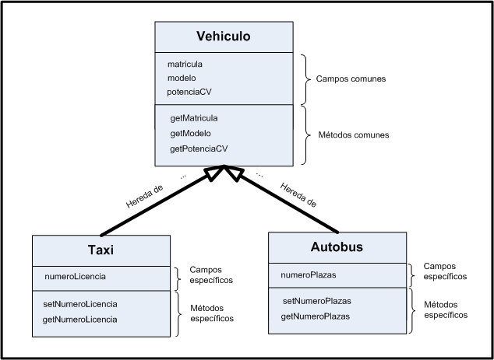
Programación Orientada a Objetos
Herencia - POO
Se heredan: - Atributos
- Métodos

Slide 6
Programación Orientada a Objetos
Polimorfismo
En programación orientada a objetos se denomina polimorfismo a la capacidad que tienen los objetos de una clase de responder al mismo mensaje o evento en función de los parámetros utilizados durante su invocación.
En otras palabras, se puede apreciar el polimorfismo cuando método con el mismo nombre, pero diferente proceso se define en diferentes clases.

Slide 7
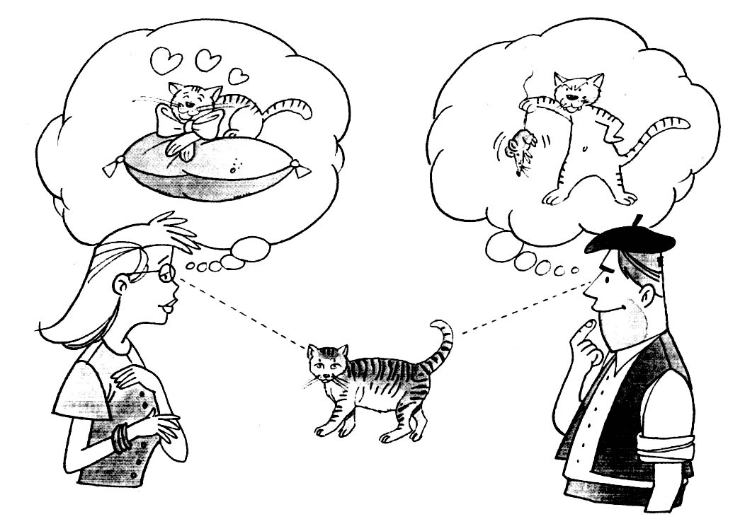
Programación Orientada a Objetos
Polimorfismo - Humanos
Diferente formas de ver…

Slide 8
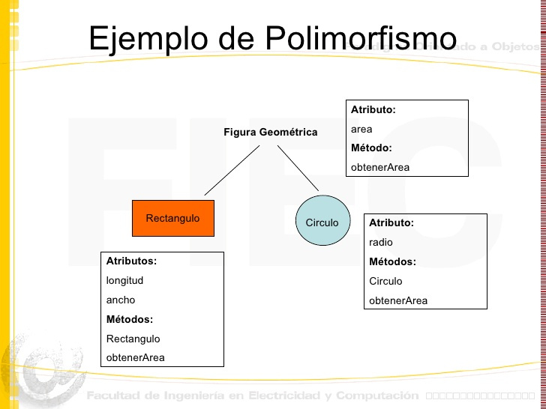
Programación Orientada a Objetos
Polimorfismo - POO
Diferente clase – método similar

Slide 9

Programación Orientada a Objetos
Ejercicio
Ejemplo: Polimorfismo
Dada las figuras geométricas cuadrado, rectángulo y círculo, de las cuales se conoce:
Cuadrado:
Lado
Rectángulo:
Base
Altura
Círculo:
- radio
Se pide calcular para cada una de las figuras, el área y el perímetro.
Realizar el programa en Java que resuelva la situación problema presentada, utilizando el concepto de Clases y Objetos (POO) y aplicar el concepto de Polimorfismo.

Slide 10
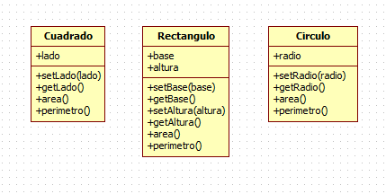
Programación Orientada a Objetos
Ejercicios
Clases en StarUML

Slide 11
Programación Orientada a Objetos
Ejercicios
Método 1
Parámetros de entrada
Area()
Cuadrado=>lado*lado
Rectángulo=> base*altura
Círculo=> PI*radio^2
Parámetros de salida
Cuadrado=>lado
Rectángulo=>base, altura
Círculo=>radio
área
FUNCIÓN retorna o regresa un solo valor

Slide 12
Programación Orientada a Objetos
Ejercicios
Método 2
Parámetros de entrada
Perimetro()
Cuadrado=> 4*lado
Rectángulo=> 2*base+2*altura
Círculo=> 2*PI*radio
Parámetros de salida
Cuadrado=>lado
Rectángulo=>base, altura
Círculo=>radio
perimetro
FUNCIÓN retorna o regresa un solo valor

Slide 13
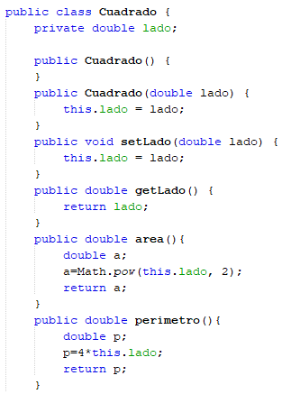
Ejercicios
Programación Orientada a Objetos
Ejercicio: (Clase 1)

Slide 14
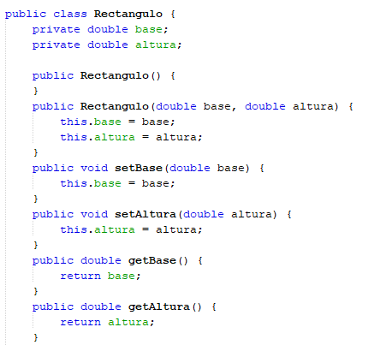
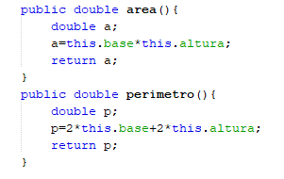
Ejercicios
Programación Orientada a Objetos
Ejercicio: (Clase 2)

Slide 15
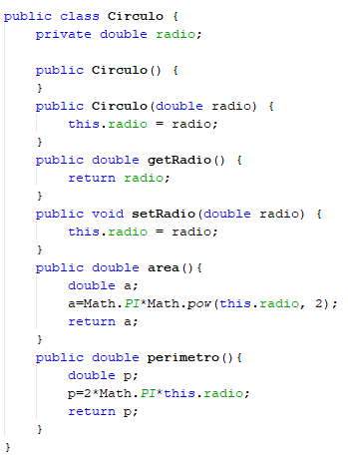
Ejercicios
Programación Orientada a Objetos
Ejercicio: (Clase 3)

Slide 16
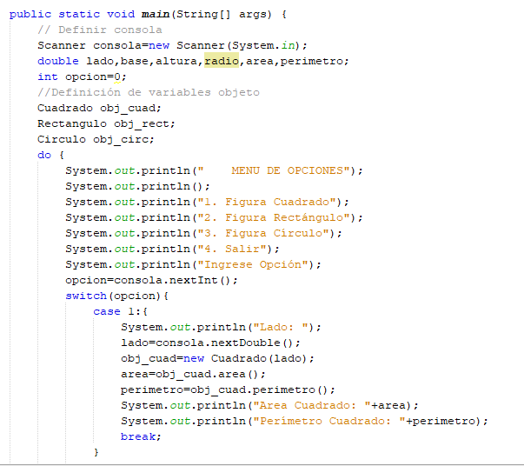
Ejercicios
Programación Orientada a Objetos
Ejercicio: (Main)

Slide 17
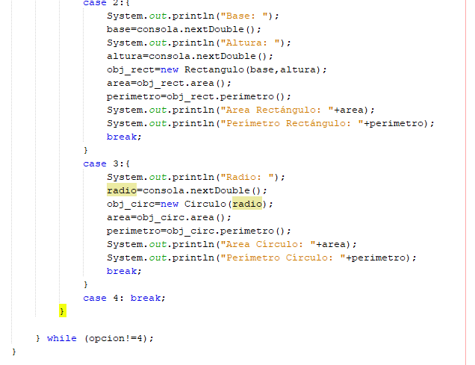
Ejercicios
Programación Orientada a Objetos
Ejercicio: (Main)

Slide 18
Semana 3 Sesión 2
Programación Orientada a Objetos
Ejercicio
Ejemplo: Herencia - Polimorfismo
En un sistema bancario, los créditos manejan tres características básicas que son, el monto del crédito, porcentaje de interés y plazo. Sin embargo, se generan varias modalidades de crédito como son:
Crédito Personal, en el cual el valor a pagar en cada cuota se genera como el monto del crédito + valor interés (porcentaje interés aplicado al monto) dividido sobre el plazo.
Crédito Empresarial, en el cual se negocia un valor de interés total y la cuota es el monto del crédito + valor del interés negociado, dividido entre el plazo.
Crédito Especial, en el cual el valor de la cuota es el monto del crédito dividido entre el plazo. (No se aplica interés)
Realizar el programa en Java que resuelva la situación problema presentada, utilizando el concepto de Clases y Objetos (POO) y aplicar el concepto de Herencia y Polimorfismo.

Slide 19
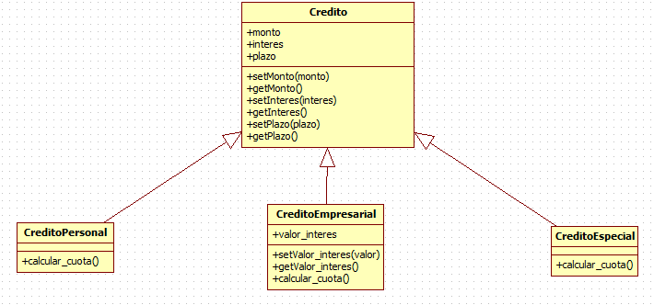
Programación Orientada a Objetos
Ejercicios
Clase en StarUML

Slide 20
Programación Orientada a Objetos
Ejercicios
Método Clase: CreditoPersonal
Parámetros de entrada
Calcular_cuota()
Cuota=(monto+monto*(interés/100))/plazo
Parámetros de salida
Monto, interés, plazo
cuota
FUNCIÓN retorna o regresa un solo valor

Slide 21
Programación Orientada a Objetos
Ejercicios
Método Clase: CreditoEmpresarial
calcular_cuota()
Cuota=(monto + valor_interés)/plazo
Parámetros de entrada
Parámetros de salida
Monto, valor_interés, plazo
cuota
FUNCIÓN retorna o regresa un solo valor

Slide 22
Programación Orientada a Objetos
Ejercicios
Método Clase: CreditoEspecial
Parámetros de entrada
calcular_cuota()
Cuota=monto/plazo
Parámetros de salida
Monto, plazo
cuota
FUNCIÓN retorna o regresa un solo valor

Slide 23
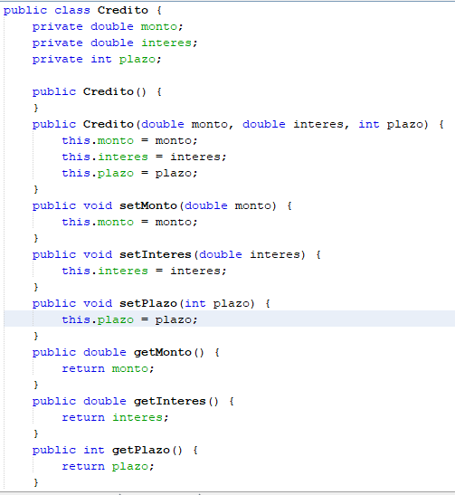
Ejercicios
Programación Orientada a Objetos
Ejercicio: (Clase 1) Superclase

Slide 24
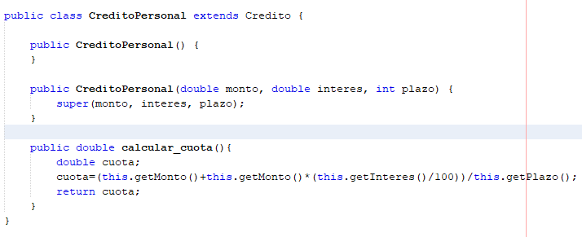
Ejercicios
Programación Orientada a Objetos
Ejercicio: (Clase 2)

Slide 25
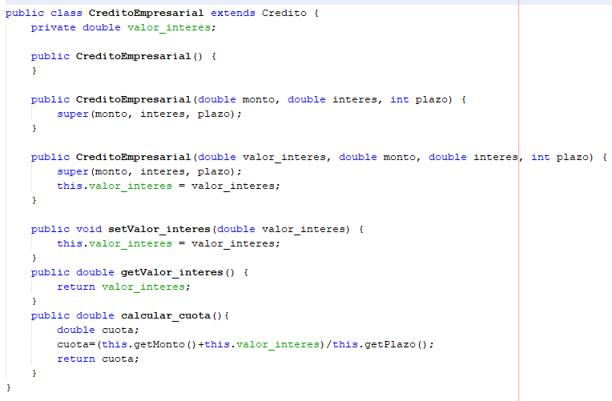
Ejercicios
Programación Orientada a Objetos
Ejercicio: (Clase 3)

Slide 26
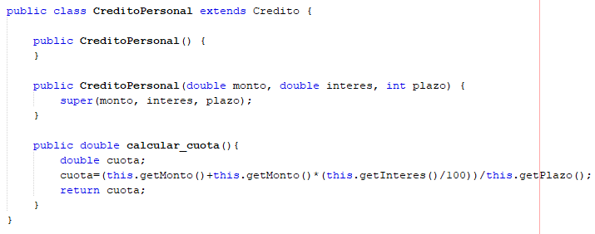
Ejercicios
Programación Orientada a Objetos
Ejercicio: (Clase 4)

Slide 27
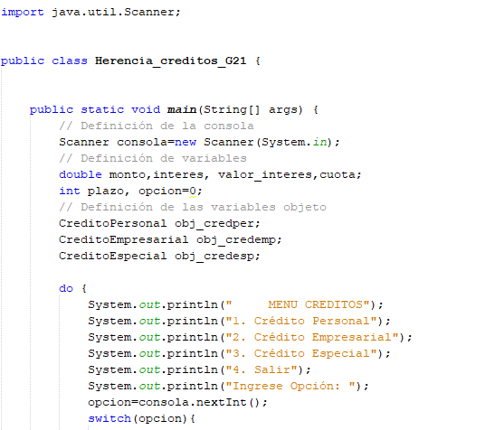
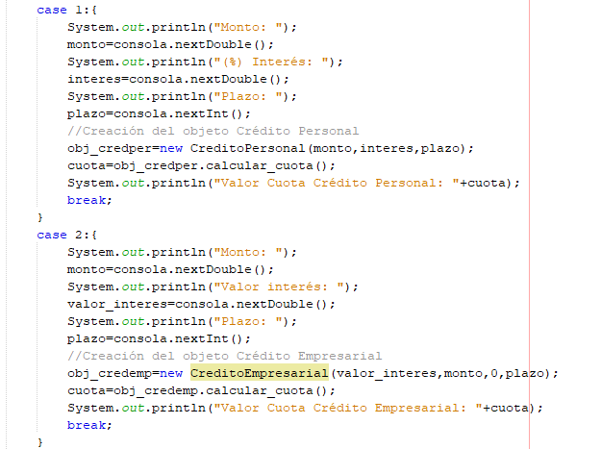
Ejercicios
Programación Orientada a Objetos
Ejercicio: (Main)

Slide 28
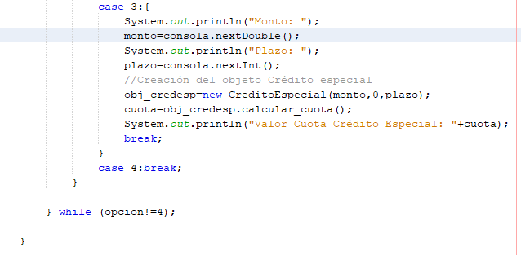
Ejercicios
Programación Orientada a Objetos
Ejercicio: (Main)

Slide 29
Programación Orientada a Objetos
Interfaces (Métodos Abstractas)
Una interfaz en Java es una colección de métodos abstractos y propiedades constantes. En las interfaces se especifica qué se debe hacer pero no su implementación. Serán las clases que implementen estas interfaces las que describen la lógica del comportamiento de los métodos.

Slide 30
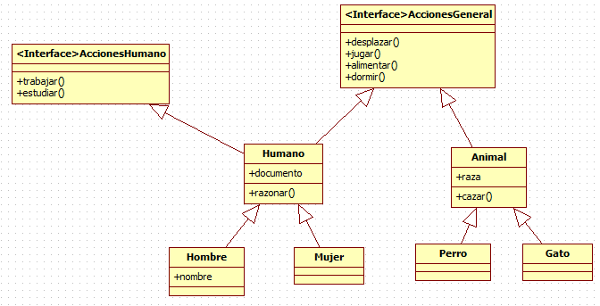
Programación Orientada a Objetos
Ejemplo – Interfaces

Slide 31
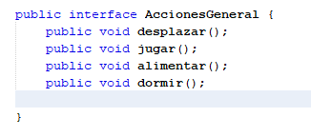
Ejercicios
Programación Orientada a Objetos
Interface_1

Slide 32
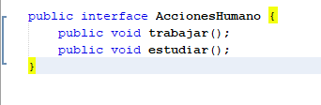
Ejercicios
Programación Orientada a Objetos
Interface_2

Slide 33
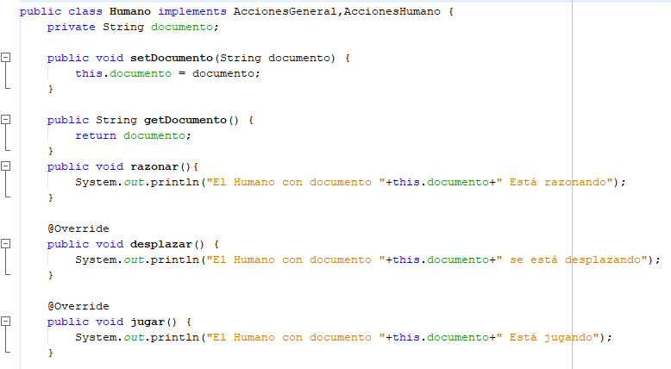
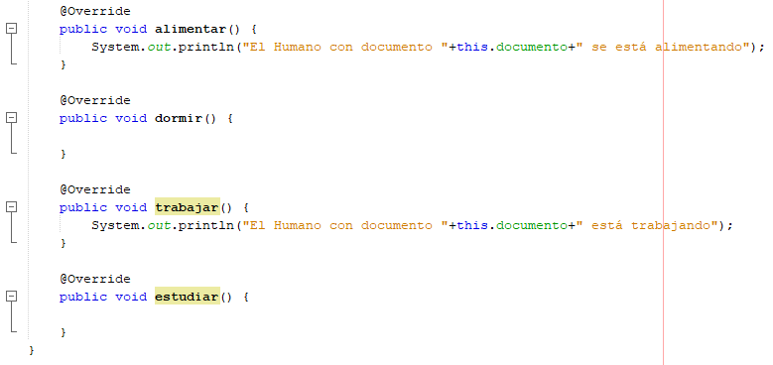
Ejercicios
Programación Orientada a Objetos
Clases (SuperClases)

Slide 34
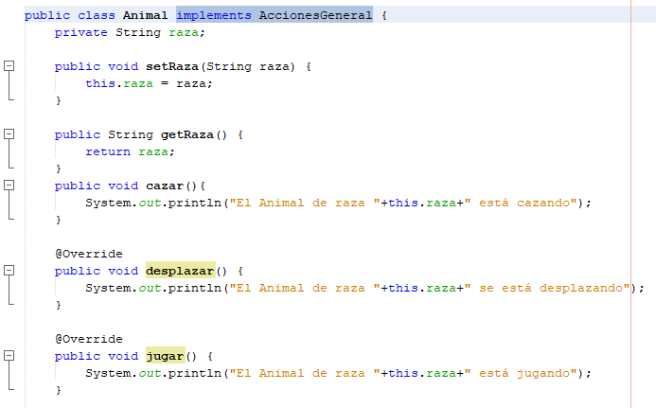
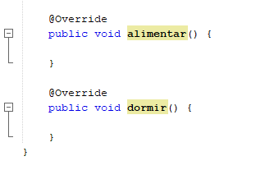
Ejercicios
Programación Orientada a Objetos
Clases (SuperClases)

Slide 35
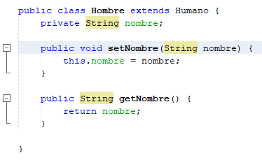
Ejercicios
Programación Orientada a Objetos
Clases (Subclases)

Slide 36
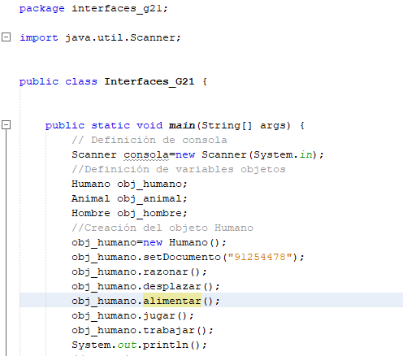
Ejercicios
Programación Orientada a Objetos
Main

Slide 37
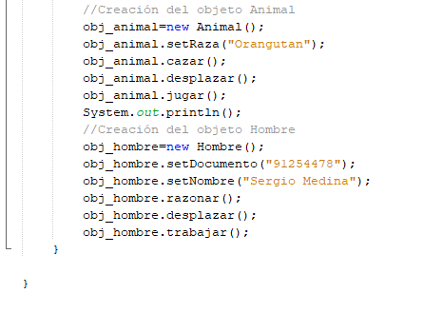
Ejercicios
Programación Orientada a Objetos
Main

Slide 38
Programación Orientada a Objetos
Clases Abstractas
Una clase abstracta no es más que una clase común la cual posee atributos, métodos, constructores y por lo menos un método abstracto. Una clase abstracta no puede ser instanciada, solo heredada

Slide 39
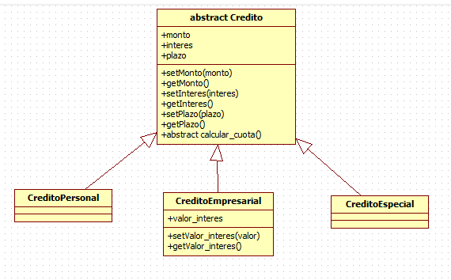
Programación Orientada a Objetos
Ejemplo – Clase Abstracta

Slide 40
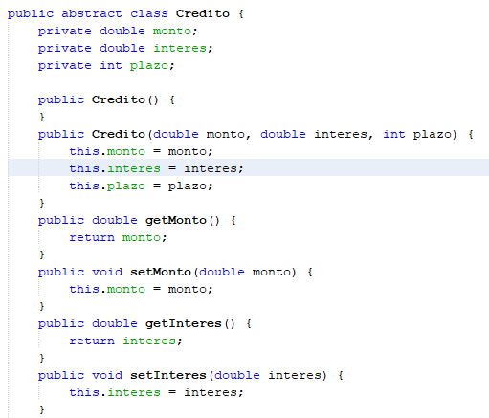
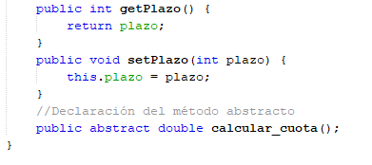
Ejercicios
Programación Orientada a Objetos
Clase (Abstracta)

Slide 41
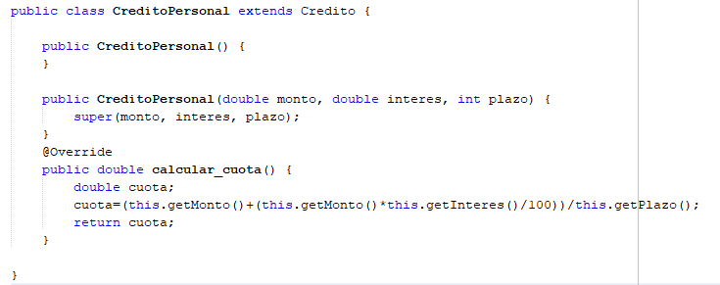
Ejercicios
Programación Orientada a Objetos
Clase

Slide 42
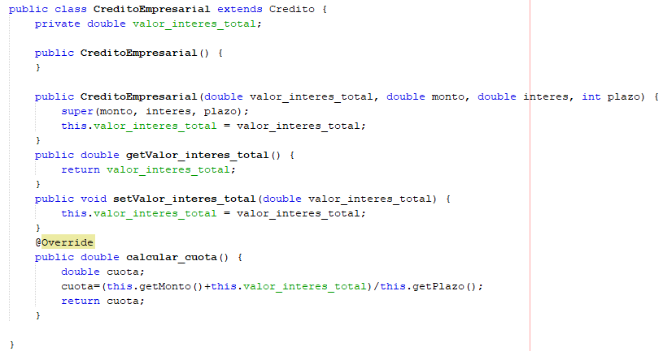
Ejercicios
Programación Orientada a Objetos
Clase

Slide 43
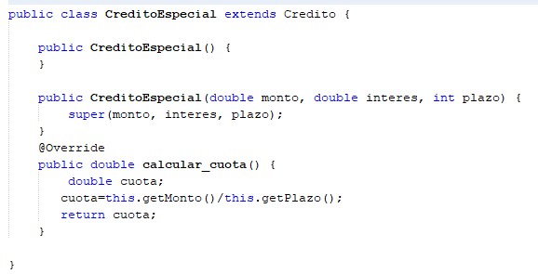
Ejercicios
Programación Orientada a Objetos
Clase

Slide 44
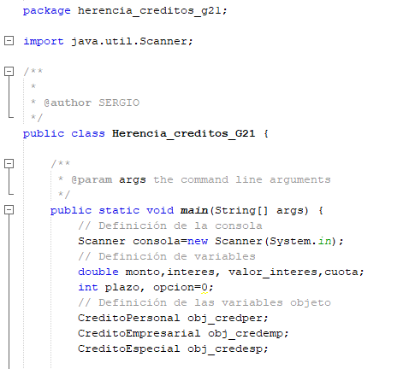
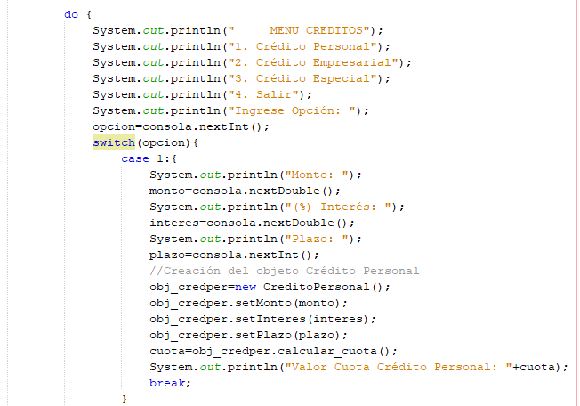
Ejercicios
Programación Orientada a Objetos
Ejercicio: (Main)

Slide 45
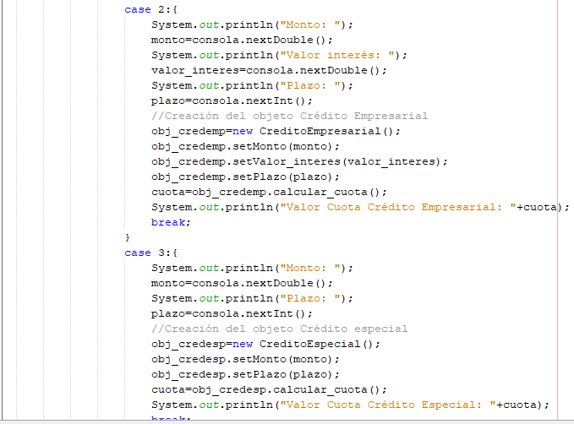
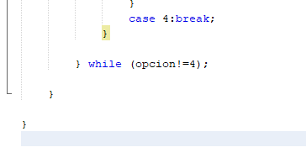
Ejercicios
Programación Orientada a Objetos
Ejercicio: (Main)

